Slide 1
Оффлайн-удаленка-гибрид.
Главные вопросы для руководителей.

Slide 2
«Уже ближе к концу прошлого года многие компании, прежде всего из сферы ИТ, финансов, страхования, услуг для бизнеса, приняли решение перейти на гибридную модель работы с 2021 года»
Российская газета, «hh»

Slide 3
Наиболее предпочтительным форматом работы (44%) для жителей является постоянная занятость в офисе, 7% процентов выбрали полностью удаленный режим, а 33 % — смешанный формат.
Рамблер «ВЦИОМ»

Slide 4
Почему «нет»?
• необходимость личного и живого общения;
• необходимость более тщательного контроля над сотрудниками;
• низкая производительность при работе из дома;
• слабая инфраструктура;
• требования безопасности.
.

Slide 5
Составляющие успешной работы:
1. Производительная инфраструктура, сеть и оборудование.
2. Удобная безопасность.
3. Выстроенные процессы.
4. Высокое качество управления.

Slide 6
Основные вещи, с которых следует начать:
• единая база знаний с простой и понятной структурой;
• наличие регламентов и инструкций, каким образом следует разрешать типовые вопросы;
• наличие культуры управления.

Slide 7
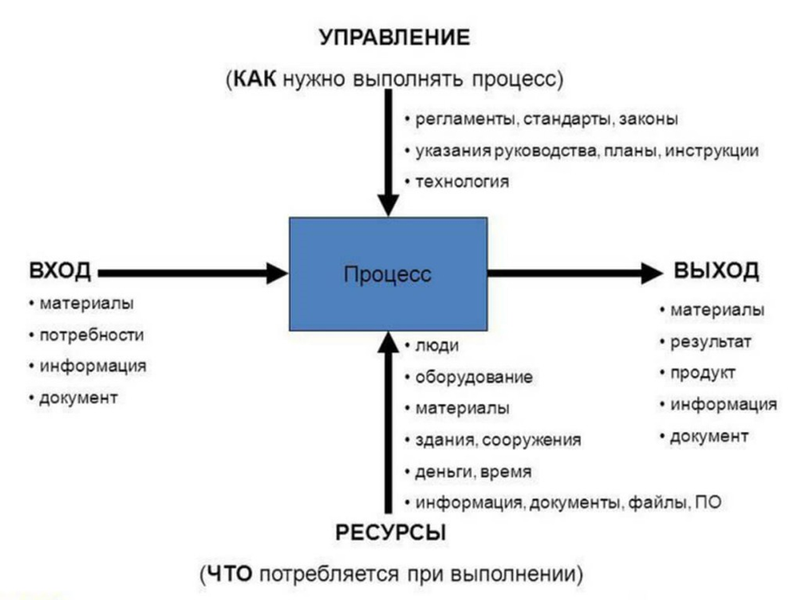

Slide 8
Это потребует от руководителя:
• поддерживать отношения открытости в команде;
• потратить время на приведение коммуникаций в порядок, обучение сотрудников, разработку баз знаний и руководящих документов.

Slide 9
Юридическое обеспечение удаленной работы
Для минимизации возможных рисков стоит изменить и переоформить соглашения с работающими удаленно сотрудниками и другие регламентирующие документы компании.

Slide 10
Регламентация всех проявлений присутствия сотрудника на работе (примеры):
1. фиксация времени гарантированной доступности;
2. фиксация интервала времени, в течении которого надо ответить на письмо;
3. фиксация интервала времени ответов на звонки;
4. Фиксация ответственности и санкций, на невыполнение оговоренных выше пунктов.

Slide 11
Гибридный формат работы
1. Сотрудники, которые по своей роли не могут работать удаленно, работают в офисе, остальные работают удаленно.
2. Все работают удаленно, а в офис приезжают только для встреч и работ, для которых требуется присутствие.

Slide 12
Особенности гибридного формата работы включают:
· Новые модели работы – практики, которые предоставляют сотрудникам гибкость при выборе времени и места работы.
· Работу, ориентированную на результат – смещение фокуса компаний с фактора времени и места на продуктивность и конечный результат.
· Оптимизацию инвестиций: выходя за пределы офиса, вы можете создать персональное рабочее место с использованием технологий для совместной работы.

Slide 13
Черты эффективных гибридных команд:
· Инклюзивность – разнообразные команды и умение приспосабливаться к различиям друг друга.
· Умение задавать вопросы – «универсальный» менеджмент подходит не всем. Сотрудники будут по-разному реагировать на гибридный формат работы, а менеджеры должны учиться навыкам поиска новой информации и задавать вопросы.
· Целеустремленность – сосредоточенность на цели против рассеяния способствует созданию более эффективных рабочих
практик.

Slide 14
С уважением, Ольга Добрынина,
руководитель
"Центра психотехнологий Ольги Добрыниной"
+7 (977) 339-95-91
e-mail: dobro1609@gmail.com

